Slide 1

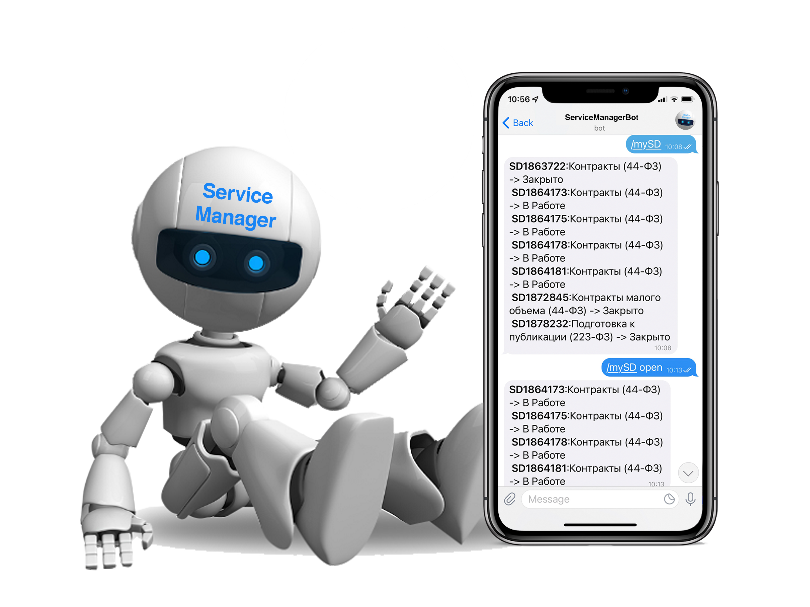
SMTBot
Service Manager Telegram Bot

Slide 2
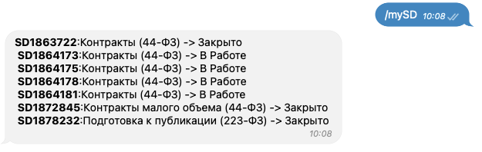
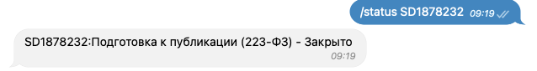

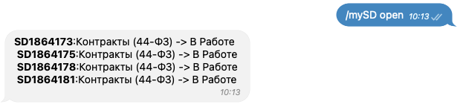
Приватный чат
Информация, выдаваемая ботом, видна только пользователю, обратившемуся к боту
Набор команд формируется администратором
Команда может включать опции и параметры
/status SD1878232 - статус обращения (команда с одним параметром)
/detail question SD1878232 - описание обращения (команда с опцией и параметром)
Команда может выводить список обращений
/mySD – все обращения данного пользователя
/mySD open – все открытые обращения данного пользователя

Slide 3
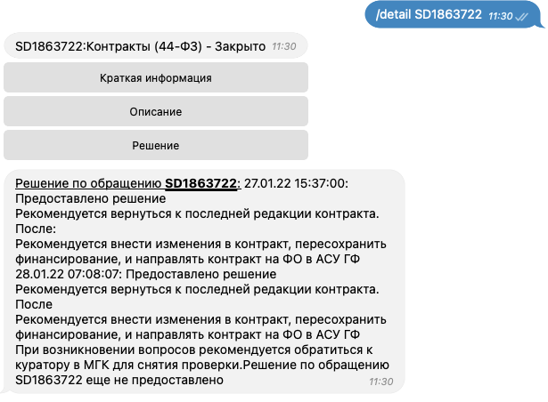

Приватный чат
Информация, выдаваемая ботом, видна только пользователю, обратившемуся к боту
Команда может формировать меню
/detail SD1878232
Команда может выполнять действие в SM
/reopen SD1878232 - повторно открыть обращение
/recall SD1878232 - отозвать обращение
/mark 5 SD1878232 - поставить оценку

Slide 4
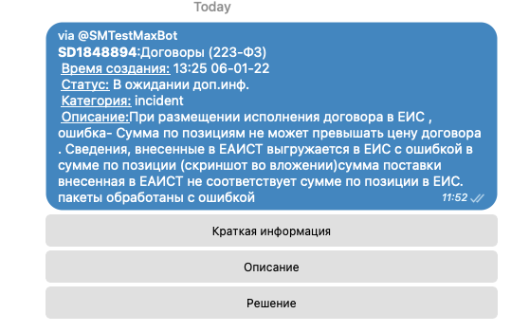
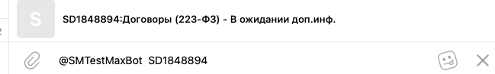
Любой чат
Пользователь имеет возможность обратиться к боту из любого чата
При обращении указывается имя бота
Бот выполняет разбор текста
У пользователя отображается заголовок сообщения (виден только пользователю, обратившемуся к боту)
@SMTestMaxBot SD1848894
При нажатии на заголовок полный текст ответа помещается в чат и становится доступным всем участникам

Slide 5
Управление доступом
Пользователь имеет возможность выполнять только команды, соответствующие его уровню доступа
Роль, необходимая для выполнения команды, устанавливается администратором индивидуально для каждой команды
Ролевая модель
Базовые роли:
any – любой пользователь Telegram
User – пользователь Telegram, прошедший регистрацию и имеющий контактную запись SM
operator – пользователь Telegram, прошедший регистрацию и имеющий учетную запись SM
Расширенные роли:
contact – пользователь с базовой ролью user или operator, являющийся контактом в Обращении
assigned – пользователь с базовой ролью operator, являющийся исполнителем в Обращении или другом событии, возвращаемом из SM

Slide 6
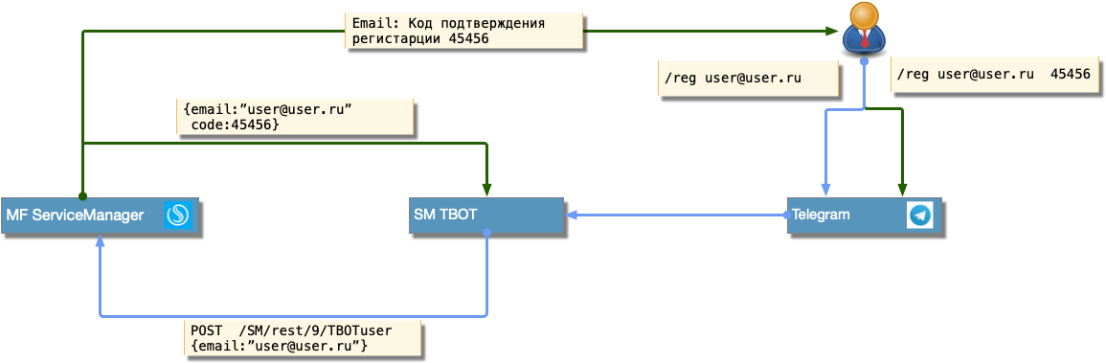
Управление доступом
Процедура регистрации связывает данные о пользователе Telegram и пользователе SM
В качестве уникального идентификатора пользователя используется email
Роль пользователя определяется автоматически, исходя из данных о пользователе в SM
Фоновая процедура контролирует блокировки пользователей в SM и обеспечивает прекращение доступа через Telegram на время блокировки
1
2

Slide 7
Производительность и влияние на работу SM
Минимизация ожидания ответа пользователем
Многопоточная обработка входящих запросов
Двухуровневая буферизация для запросов, несвязанных с изменением данных
Горизонтальное и вертикальное масштабирование
Разделяемый L2 буфер при использовании горизонтального или вертикального масштабирования

Slide 8
Производительность и влияние на работу SM
Минимизация влияния на работу SM
Совместимость с Кэширующим Сервером
Использование КС исключает влияние на SM при обработке запросов на получение данных, как с точки зрения лицензий, так и производительности
Встроенный сервер для работы c SM
Механизм очередей, обеспечивающий буферизацию входящих запросов
Фиксированное количество потоков для работы с SM, обеспечивающее ограничение максимального количества используемых лицензий для работы с SM

Slide 9
Производительность и влияние на работу SM
Обеспечение необходимого уровня информационной безопасности
Отсутствие прямого доступа из Internet к серверу SM
Отсутствие возможности отправки информации с сервера SM в Internet

Slide 10
Производительность и влияние на работу SM
Обеспечение необходимого уровня информационной безопасности
Ограничение по передаче информации через бот
Информация передается только в формате сообщений, предусмотренных конфигурацией бота
Со стороны SM может быть инициирована передача информации только зарегистрированным пользователям бота

Slide 11
Настройка и администрирование
Все настройки выполняются через текстовые файлы в формате yml
Настройка доступных для бота web-сервисов SM и параметров работы с ними
- callback: getSD
service: FOSeaistIntInfo
action: get
collection-item-key: Interaction
Локализация и форматирование сообщений, выводимых в Telegram на основе данных SM
SDquestion:
en: '<u>Description for <b>{{InteractionID}}:</b> {{Description}}’
ru: '<u>Описание обращения <b>{{InteractionID}}</b>:</u> {{Description}}’
item: Interaction
converter-list:
- func: text-block
field-name: Description
format: HTML
Настройка команд: наименование, права доступа, используемый web-сервис и формат сообщения
command:
help: {role: any, message: help }
start: {role: any, message: welcome }
reg: { role: any, message: TBRegInprogress, errmessage: TBRegError}
unreg: { role: any, message: TBUnreg, errmessage: TBUnregError, menu: TBConfirmUnreg }
status: {role: any, message: SDstatus, errmessage: mySDError, callback: getSD, callback-reg: (SD\d+)$ }
inline:
- {reg: ^SD\d+, role: any, title: SDstatus, message: SDShort, menu: SDprint, callback: getSD, callback-reg: ^(SD\d+)}

Slide 12
SM TBOT Roadmap
Планы развития на 2023 – 2024 годы
Generic Source API (GSA) – возможность настраивать взаимодействие бота с произвольным REST API, используя конфигурационные файлы
Multisource Mode (MSM) – возможность использовать для работы одного бота нескольких разных источников данных
callback: getItem
url: systemx/api/$reg1$?id=$reg2$
action: get
response-map:
Data:
- Created
- Title
- SomeOtherField
Analytic Server Extension (ASE) – возможность получать графические данные из отчетных систем, построенных на основе Metabase
Embedded Management Console(EMC) – обеспечивает возможность управления и настройки бота из интерфейса SM

